Slide 1
Datadokumentasjon i Enhetsregisteret
Marit Holm Torseth og Synne Solbakken
«Grunndataregistrenes dag» på Innføringsmøte Informasjonsforvaltning
11.11.2020

Slide 2
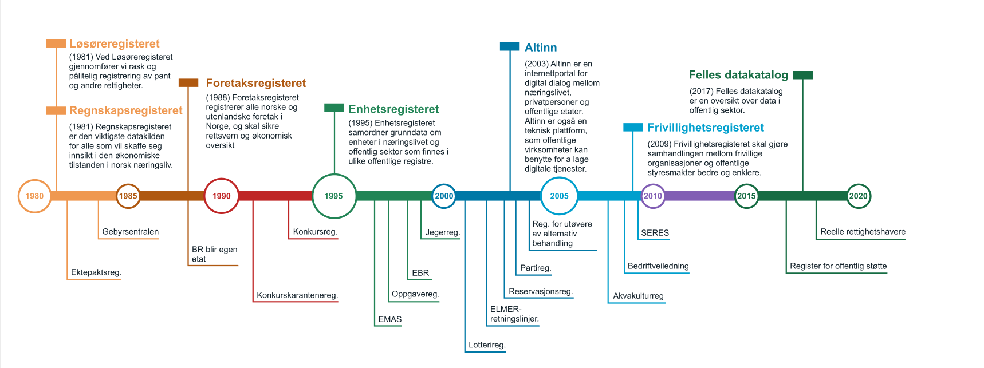
Hei! Vi er Brønnøysundregistrene!

Slide 3
Enhetsregisteret - nasjonal felleskomponent
Enhetsregisteret gir oversikt over alle som er registrert i ett eller flere tilknyttede registre, men også mange som er frivillig registrert
Samler inn og tar vare på grunndata om enheter
Opplysningene er gratis tilgjengelig for enhver
Opplysningene gjenbrukes på tvers i forvaltningen
og bidrar til å gjøre det enklere å utvikle gode digitale tjenester
Konkursregisteret
Foretaksregisteret
MVA-registeret
NAV Aa-registeret
Stiftelsesregisteret
Enhetsregisteret
SSBs virksomhets- og foretaksregister
985 356 456
Skattedirektoratets
register over upersonlige skattytere

Slide 5
Hvordan jobber vi med å dokumentere informasjonen vår?
Føringer i Digitaliseringsrundskrivet 2020
Vi skal
ha tilstrekkelig oversikt over hvilke data vi håndterer
ikke spørre brukerne på nytt om forhold de allerede har opplyst om
prioritere utveksling av data som andre offentlige virksomheter har krav på
bruke rammeverk for informasjonsforvaltning for å oppnå en helhetlig tilnærming til sikring, kvalitet og optimal utnyttelse av data
3
Autoritative data
(Kun én gang)
I hver virksomhet
2
Fellesløsninger
Tilgang til data
1
Oversikt over data
Felles rammeverk for informasjonsforvaltning

Slide 6
Dokumentasjon av Enhetsregisterets metadata
Vi har utarbeidet interne rammeverk, prosesser og har dedikerte ressurser som jobber med:
Begrepskatalog
Modellkatalog
Datakatalog (FDK)
API-katalog (FDK)
Behandlingsaktiviteter - oversikt GDPR
3
Autoritative data
(Kun én gang)
I hver virksomhet
2
Fellesløsninger
Tilgang til data
1
Oversikt over data
Felles rammeverk for informasjonsforvaltning

Slide 7
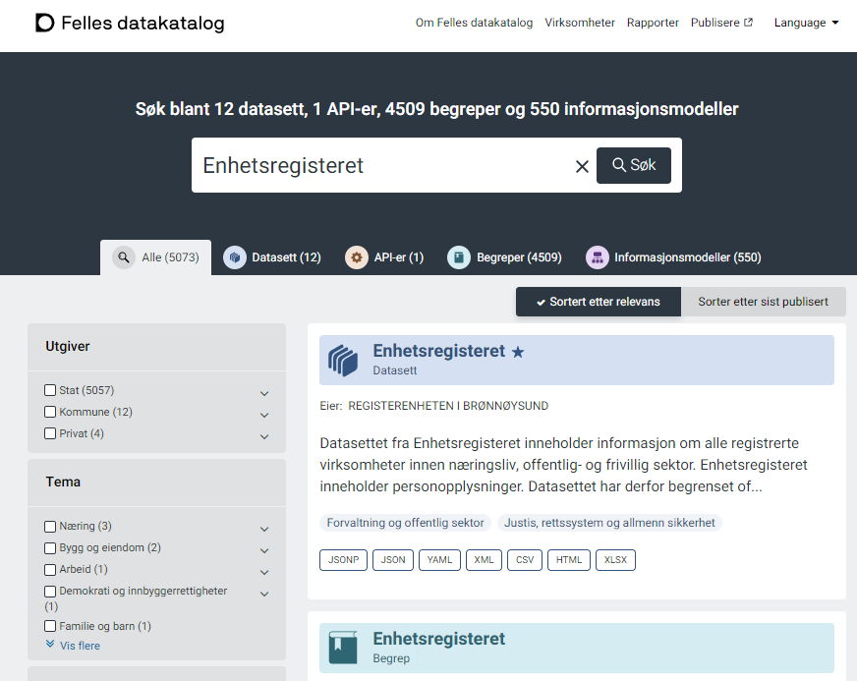
Når vi har orden i eget hus, er det lettere å være åpne om informasjonen vi har!

Slide 8
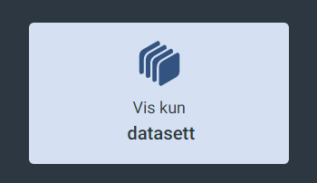
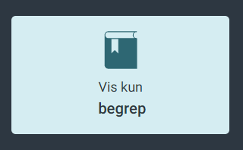
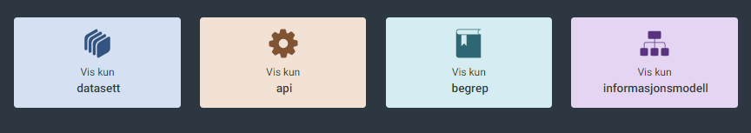
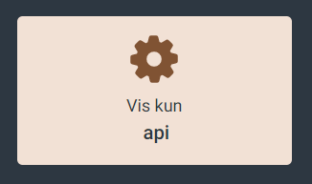
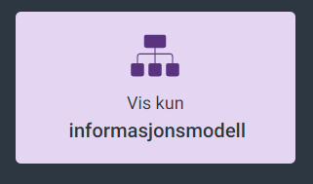
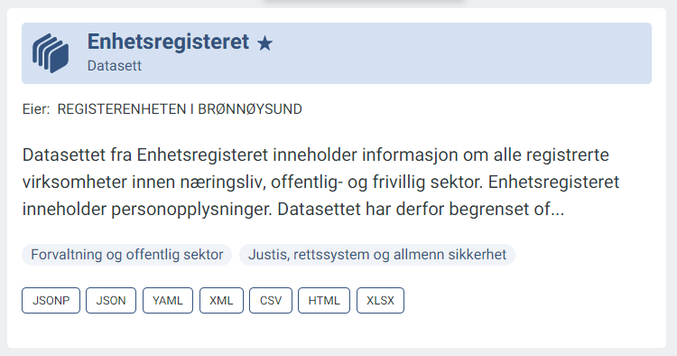
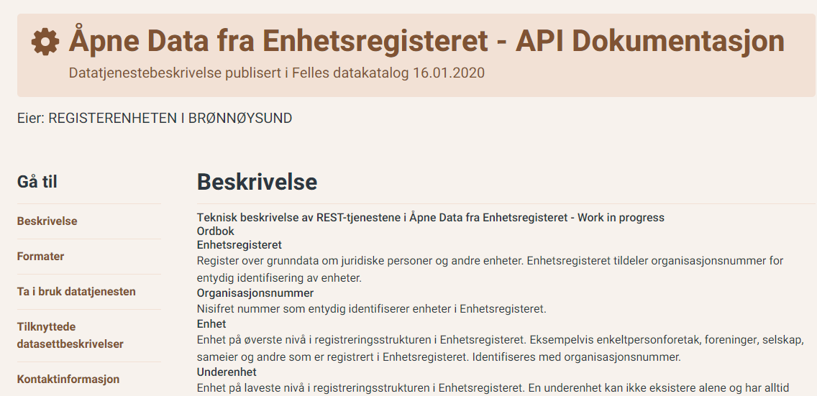
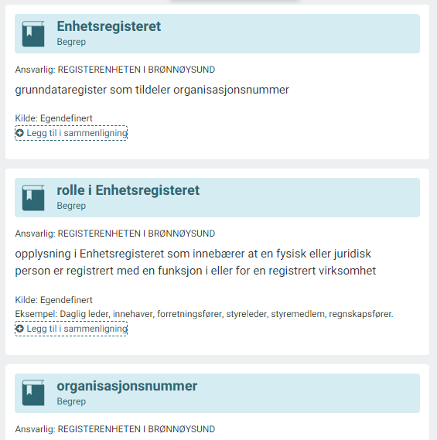
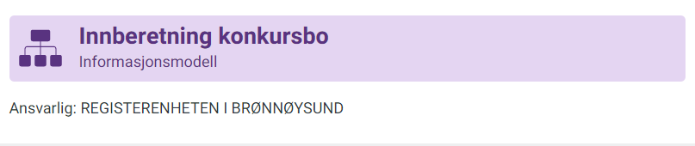
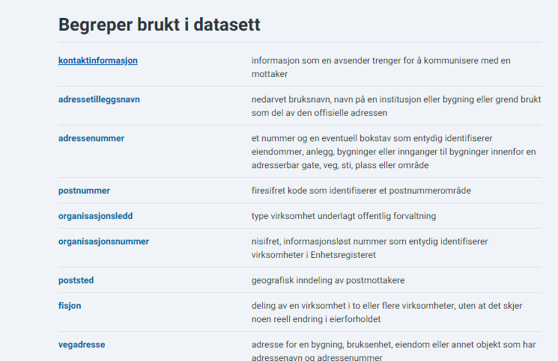
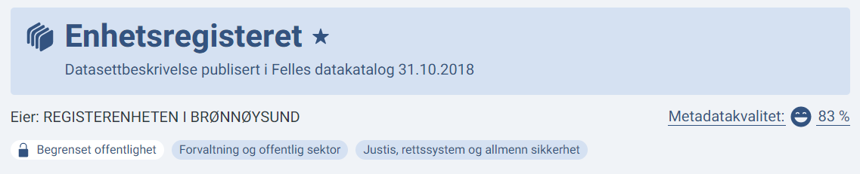
Enhetsregisteret
Kommer snart!!

Slide 9
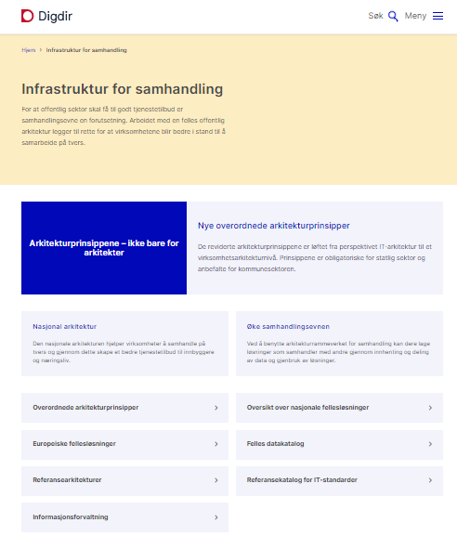
Er «Felles rammeverk for informasjonsforvaltning» hensiktsmessig som støtte for generell datadeling innenfor forvaltningen?
Ja, OG enda flere må få vite at dette finnes! Vi skal gjøre vårt for å spre ordet
Viktig framover
Åpenhet i håndtering av innspill til forbedringer av rammeverk og/eller videreutvikling av funksjonalitet i fellesløsninger
Få til et godt samspill mellom rammeverket, Felles datakatalog og resten av den «nasjonale verktøykassa»
Se på nytte for enda flere: har man tenkt på noe overfor private aktører som ønsker å bruke dette?

Slide 10
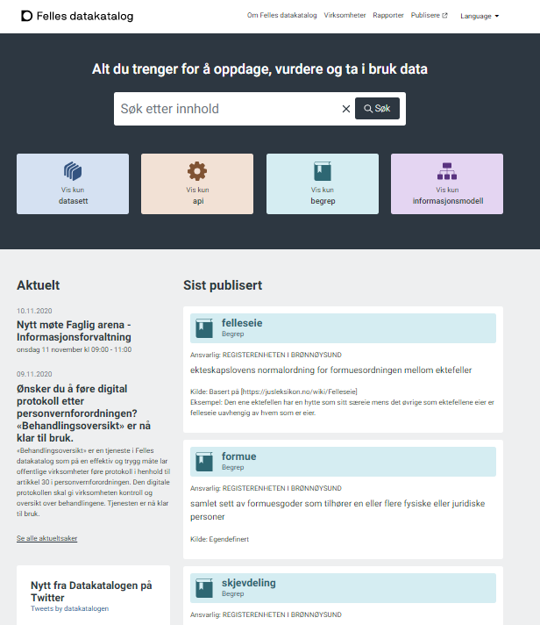
Er Felles datakatalog en hensiktsmessig løsning for generell datadokumentering på tvers av forvaltningen? Eventuelle mangler?
Ja, OG ikke bare for forvaltningen, legg til rette for mer bruk også for private aktører!
Innspill
Tenk på historikk, varsling, endringshåndtering
Vurdere hvordan dere tar begrepssammenligningen videre – støtte harmoniserings- og differensieringsarbeid
Få opp spesifikasjoner som trengs i tillegg til standardklassene i ‘datatjenester’, bring tilbake prising, tilgang og annen tilleggsinformasjon som vi hadde før

Slide 11


Takk for oppmerksomheten!
Synne Solbakken
Rådgiver
Støtte og registerutvikling, Avdeling Registerforvaltning
sys@brreg.no
Marit Holm Torseth
Seniorrådgiver
Seksjon informasjonsforvaltning, Direktørens stab
mto@brreg.no

